Slide 1
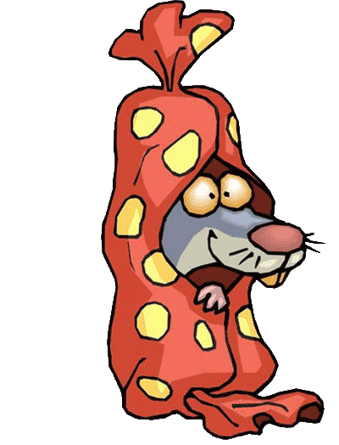
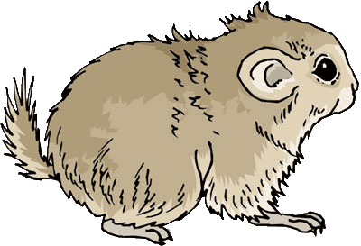
Самые маленькие домашние животные (млекопитающие)
www.zooclub.ru
Большинство человеческих домов не располагают к содержанию крупных домашних животных, поэтому маленькие питомцы пользуются большим спросом. Небольшого размера животные хорошо переносят квартирное содержание и не занимают много места.
Notes:
https://zooclub.ru/samye/melkie_domashnie_zhivotnye.shtml

Slide 2
Хорьки (фретки)

Slide 3
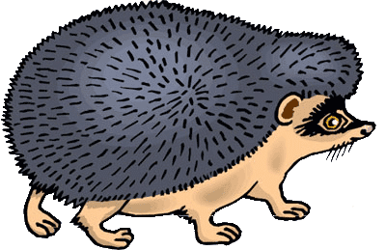
Фретки, или одомашненные хорьки, появились очень давно. Внешне фретки практически идентичны с обычными дикими хорьками, сохранили они также повадки и инстинкты своих предков. У зверьков маленькие ушки и глаза, длинное туловище, небольшая голова, хвост покрыт редкими волосками. Домашние хорьки могут достигать в длину 50 см, но не более. По размеру фретки уступают многим домашним животным, в том числе и большинству пород кошек.
Notes:
http://zooclub.ru/samye/melkie_domashnie_zhivotnye.shtml

Slide 4
Мини-пиги

Slide 5
Свинья в доме, а почему бы и нет? Конечно, не простая домашняя свинья, а специально выведенная карликовая, так называемый, мини-пиг. Эти маленькие свинки во взрослом состоянии не превышают в длину 35 см (20-35). Весят мини-пиги около 8-12 кг. Они были выведены путем скрещивания кабанов и домашних свиней. Интересно также то, что мини-пиги чистоплотны, а также не вызывают аллергии. Карликовые свинки уже завладели сердцами европейцев, американцев и даже россиян, несмотря на стоимость в 1000 долларов за юного пига.
Notes:
http://zooclub.ru/samye/melkie_domashnie_zhivotnye.shtml

Slide 6
Шиншиллы

Slide 7
Домашние шиншиллы привлекают небольшими размерами и качеством своего меха. Шерсть этих животных мягкая, густая, приятная на ощупь. Длина их тела 20-35 см, а вес – около 400-700 грамм. Различают короткохвостых и длиннохвостых шиншилл. Для обоих видов характерен серо-голубой окрас шерсти. Интересно, что, в отличие от других грызунов, шиншиллы живут долго – до 20 лет.
Notes:
http://zooclub.ru/samye/melkie_domashnie_zhivotnye.shtml

Slide 8
Карликовые кролики

Slide 9
Декоративных (карликовых) кроликов также можно смело отнести к маленьким домашним питомцам. Сегодня известно более 45 признанных пород, но не все они распространены в мире. Среди самых маленьких представителей карликовых кроликов можно выделить американского вислоухого кролика, вес которого 1,6-1,8 кг, британского миниатюрного кролика с весом примерно 1,1 кг и голландского кролика с аналогичным весом.
Notes:
http://zooclub.ru/samye/melkie_domashnie_zhivotnye.shtml

Slide 10
Белки

Slide 11
Белки – необычные, очень сообразительные домашние питомцы. Их содержат дома не так часто, но все же они заслуживают внимания, так как являются одними из самых маленьких домашних животных. Длина тела взрослой белки примерно 19-28 см. Пушистый хвост длинный, составляет примерно 2/3 длины тела. Белки – требовательные к условиям содержания животные, возможно, поэтому они не так популярны.
Notes:
http://zooclub.ru/samye/melkie_domashnie_zhivotnye.shtml

Slide 12
Морские свинки

Slide 13
Морские свинки – популярные домашние животные. Они общительные, нежные, добродушные и любознательные существа. Размеры у них небольшие: длина тела зависит от породы, но в среднем около 25 см, вес – около 1-1,5 кг. Морские свинки достаточно требовательны к питанию. Кроме того, им необходимо уделять много внимания. Но разве время, проведенное с любимым питомцев, для хозяев не счастье?
Notes:
http://zooclub.ru/samye/melkie_domashnie_zhivotnye.shtml

Slide 14
Крысы

Slide 15
Крысы – одни из самых умных и маленьких животных на планете, в том числе и среди домашних питомцев. Длина тела взрослой крысы – около 20 см (без хвоста). Хвост длинный, лысый. Крысы обладают высоким интеллектом, они способны удивлять хозяев своей сообразительностью хоть каждый день, и при этом не требуют сложного ухода.
Notes:
http://zooclub.ru/samye/melkie_domashnie_zhivotnye.shtml

Slide 16
Ежики

Slide 17
Африканские карликовые ежи – самые маленькие представители домашних ежей. Их тело, скрытое под густыми, острыми, темными колючками, составляет в длину 15-20 см. Весят они для таких размеров мало – 300-500 грамм. Ежики – интеллектуальные и активные животные. Они не прочь побегать в колесе или туннеле. При правильном питании эти маленькие интересные животные могут радовать владельцев около 4-7 лет.
Notes:
http://zooclub.ru/samye/melkie_domashnie_zhivotnye.shtml

Slide 18
Дегу

Slide 19
Дегу – еще одно небольшое животное из отряда грызунов. Для этих зверьков характерна длина тела порядка 10-18 см, хорошо выраженная клиновидная голова, небольшие ушки и глаза, достаточно грубая однотонная шерсть. Хвост у дегу покрыт жесткими короткими волосками, на его конце имеется кисточка. В природе дегу считается вредителем, так как поедает сельскохозяйственные культуры, а в неволе – милым и забавным зверьком.
Notes:
http://zooclub.ru/samye/melkie_domashnie_zhivotnye.shtml

Slide 20
Песчанки

Slide 21
Песчанок часто путают с обычными декоративными мышами, однако песчанки – другой вид. Эти грызуны отличаются не только окрасом, но и поведением, а также им необходимы иные условия содержания. Песчанки имеют длину тела порядка 10-12 см, тонкий хвостик обладает сходной длиной. Взрослые особи весят порядка 100-120 г. Песчанки социальные животные, поэтому желательно обеспечить компанию из собратьев-песчанок и создать условия, приближенные к естественным.
Notes:
http://zooclub.ru/samye/melkie_domashnie_zhivotnye.shtml

Slide 22
Хомячки

Slide 23
Хомяки – милые и забавные существа. Наиболее распространены в мире четыре вида домашних хомяков: сирийские, джунгарские, обыкновенные и хомяки роборовского. Самыми маленькими среди них являются джунгарские хомячки. Длина их тела всего 6-10 см. Хомяки просты в уходе, также за ними интересно наблюдать, но не стоит забывать, что эти зверьки - ночные животные, и они могут шуметь в темное время суток.
Notes:
http://zooclub.ru/samye/melkie_domashnie_zhivotnye.shtml

Slide 24
Декоративные мыши

Slide 25
Декоративные мыши – самые маленькие домашние питомцы. Длина их тела без хвоста не превышает 8 см. Мыши умные, сообразительные, забавные. Они готовы играть хоть весь день, с перерывами, конечно, на сон и еду. За этими маленькими грызунами всегда интересно наблюдать. Эти активные питомцы пользуются популярностью наравне с крысами и хомяками.
Notes:
http://zooclub.ru/samye/melkie_domashnie_zhivotnye.shtml

Slide 26
Стоит также отметить, что самой миниатюрной породой кошек является порода наполеон. Взрослые кошки имеют размер трехмесячного котенка, родившего от простой домашней кошки. А самая маленькая порода собак – чихуахуа. Ее взрослые представители могут уместиться в бокале.
Notes:
http://zooclub.ru/samye/melkie_domashnie_zhivotnye.shtml

